Slide 1
Проектирование и разработка приложения для учета тренировок и достижений в спортивном клубе
ИСП222
Кутас Владислав Александрович
ЛИСАВИНА А. В.

Slide 2
Цель
Целью проекта является проектирование и разработка приложения учета тренировок и достижений в спортивном клубе. Приложение позволит автоматизировать процессы регистрации тренировок, их изменения, а также записи достижений клуба.

Slide 3
Задачи
1) Анализ предметной области и существующих решений;
2) Формулировка функциональных и нефункциональных требований к системе;
3) Выбор оптимального технологического стека для реализации приложения;
4) Проектирование и разработка системы;
5) Тестирование.

Slide 4
Актуальность
Применение данного приложения позволит повысить эффективность работы спортивного клуба и сократить время на обработку данных, снизить вероятность возникновения ошибок и улучшить взаимодействие между тренером и клиентом.

Slide 5





Используемый стек технологий
Проанализировав все варианты инструментов для разработки проекта, был выбран следующий стек технологий:
— C#
— Visual Studio
— Windows Forms
— MySQL
— Visio

Slide 6
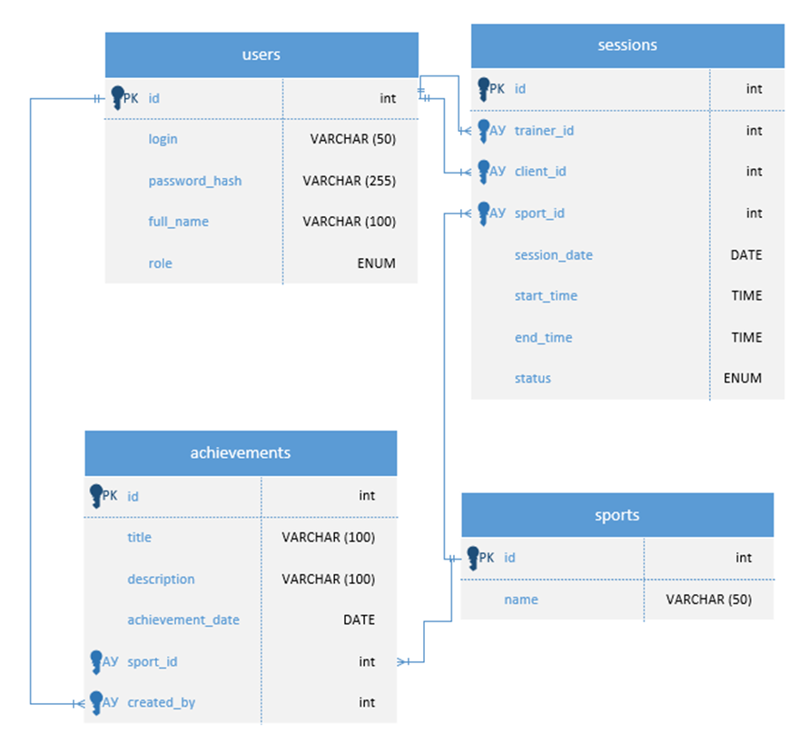
Диаграмма «сущность-связь»

Slide 7
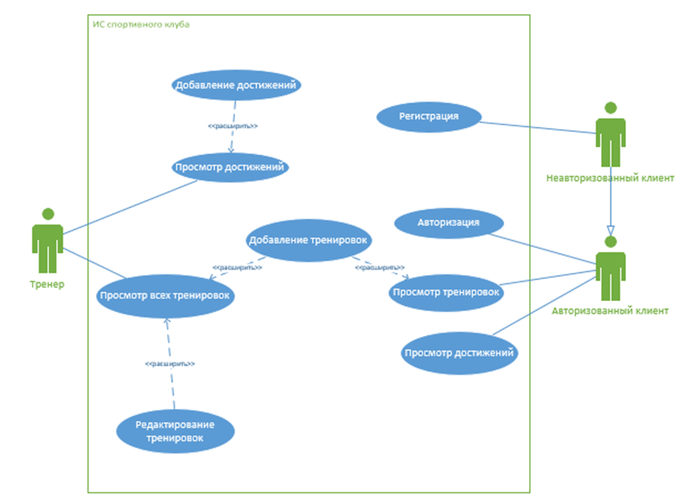
Диаграмма вариантов использования

Slide 8
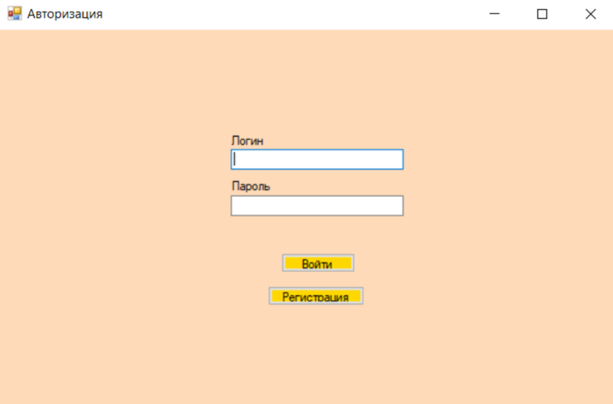
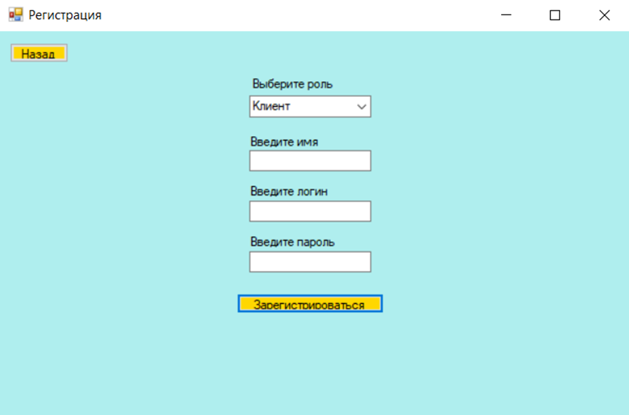
Интерфейс системы

Slide 9
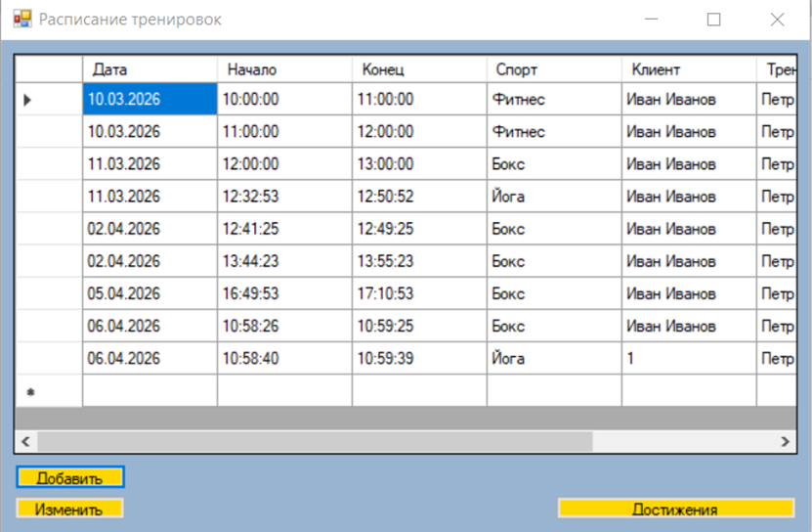
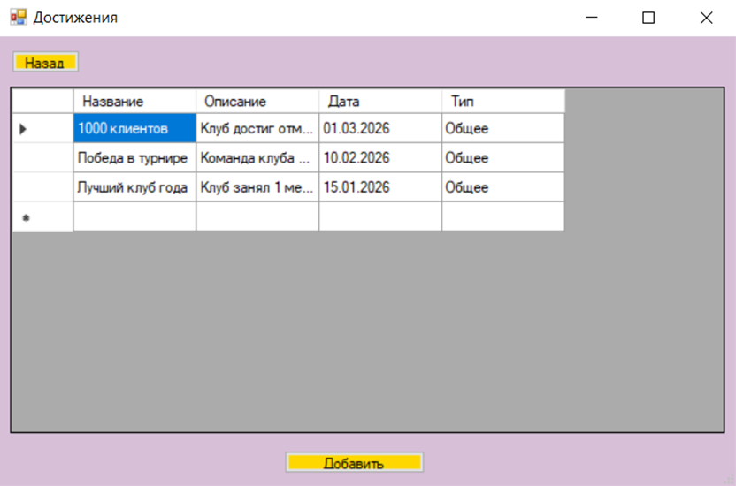
Интерфейс системы

Slide 10
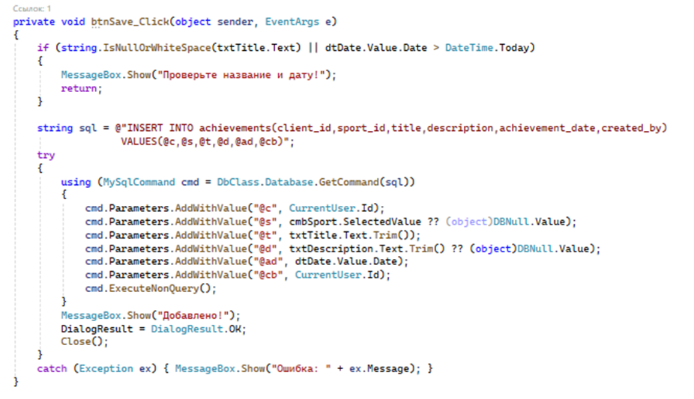
Фрагмент программного кода

Slide 11
Заключение
Поставленная цель – разработка приложения учета тренировок и достижений в спортивном клубе – достигнута. Все задачи успешно выполнены.
Варианты для расширения функционала приложения:
— Внедрение системы статистики и аналитики;
— Реализация функций поиска и фильтрации данных по различным параметрам;
— Добавление возможности экспорта данных в различные форматы;
— Интеграция платежной системы;
— Добавление истории посещения клиента.

Slide 12

Спасибо за внимание!
КУРСОВОЙ ПРОЕКТ
НА ТЕМУ
Проектирование и разработка приложения для учета тренировок и достижений в спортивном клубе
ИСП222
ВЫПОЛНИЛ СТУДЕНТ ГРУППЫ
Кутас Владислав Александрович
РУКОВОДИТЕЛЬ
КУРСОВОГО ПРОЕКТА:
ЛИСАВИНА А. В.

